Slide 1
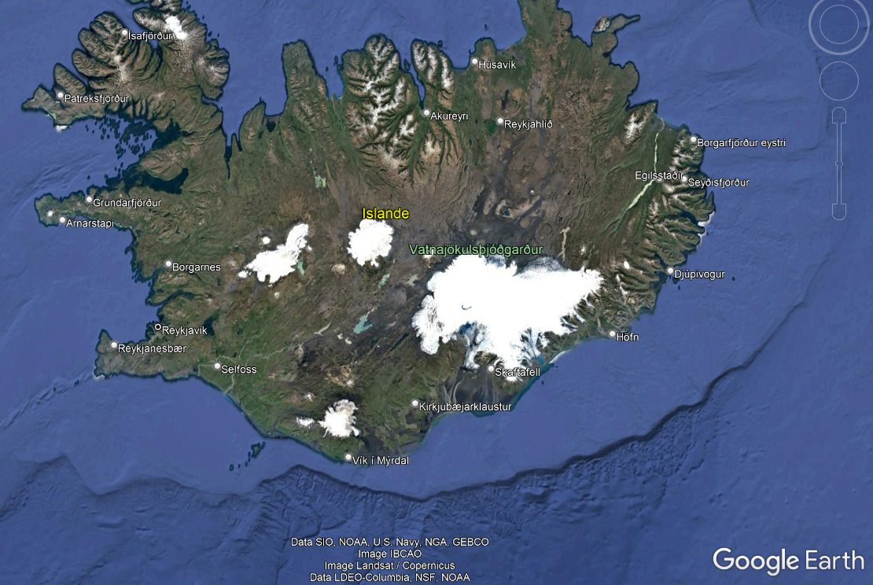
Autre lieu: le sud du pays.
Photo de cette région: dia suivante.
Sous la glace, des volcans.

Slide 2
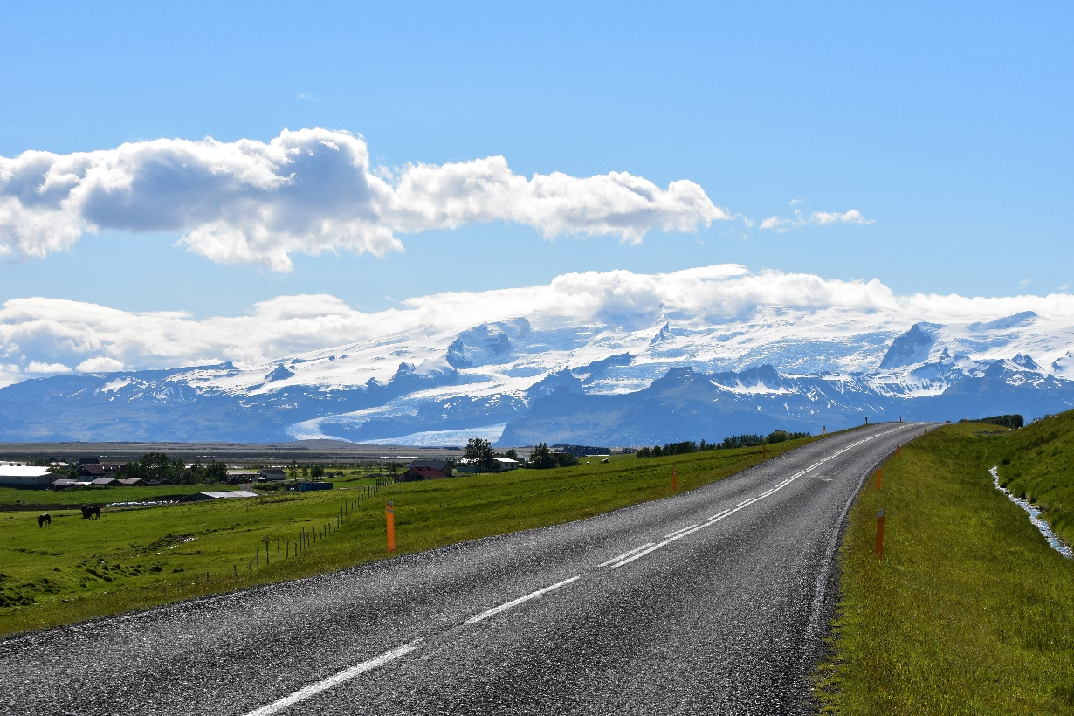
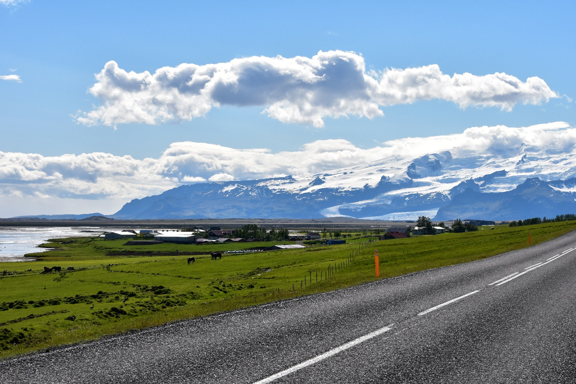
Vue d’une partie (seulement!) du Vatnajökull

Slide 3
Impossible d’analyser tous les aléas volcaniques.
Voici quelques cas typiques de ce pays.

